Slide 1
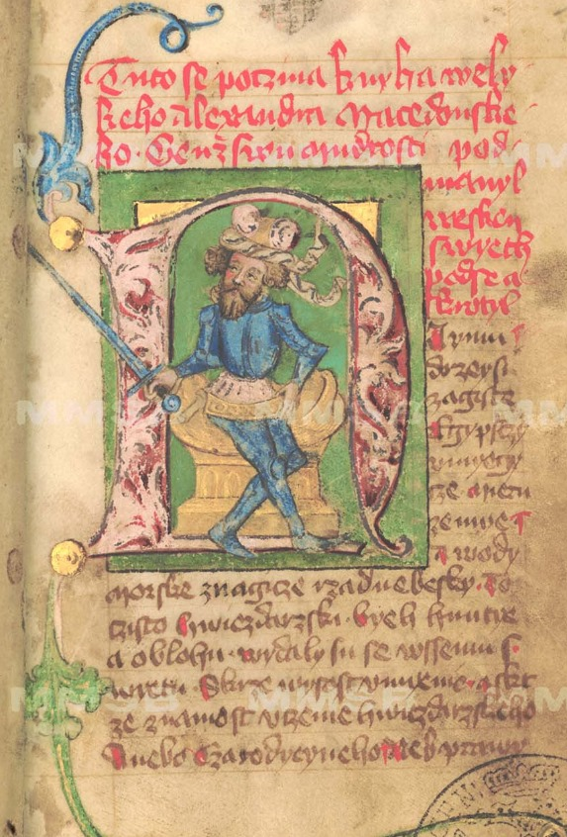
Historia de preliis jako román v dopisech
Alexandr Veliký ve středověkých Čechách
P. Cermanová – J. Svátek – V. Žůrek
PVP na FF UK
ZS 2023-2024

Slide 2
Dialog v listech mezi Alexandrem a Dáreiem

Slide 3
Otázky k četbě Próza českého středověku, s. 43–49
?
?
?
Jak se tituluje Dareius ve svých listech? Jak ho oslovuje Alexandr?
Identifikace exempel v listech mezi Al a Dr
Funkce exempla v dopisech mezi Dáreiem a Alexandrem?
Naleznete pasáž, která poukazuje ke ve středověku velmi populárnímu kolu štěstěny?
Metaforické obrazy moci a síly, resp. bezmoci a slabosti: dokážete je najít a určit jejich funkci?
Role pýchy v textu? Komu se pýcha připisuje a jakými prostředky?
Jaký čin naopak poukazuje na to, že daný jedinec není pyšný?

Slide 4
Pýcha, nadvláda nad přírodou

Slide 5
Dopis Dareia Alexandrovi, I3
Próza českého středověku, s. 65-66.
Darius, král persidský a král nad králi, sluze našemu Alexandrovi. Přikazujem nynie: K našima ušima přišla jest pověst, že svú malostí mníš se naší výsosti protiviti, ale jakožto nelze hlúpému oslu a těžkému k hvězdám se pozdvihnúti, poňavadž křídel nemá ani létavého přístroje, též ty nebudeš moci dosáhnúti proti nám, čehož se domnieváš dosieci. Slyšeli jsme zajisté, že si k naší mateři a synóm velikú dobrotivost okázal, protož zajisté věz, že dokudž jim budeš dobře činiti, nebudeš mne mieti nepřietele. Pakli jich dobře chovati nebudeš, u větší nepřiezen upadneš, nebo to na tě přijde, že osudek náš nad tebú vydaný počiješ.

Slide 6
Alexandr Veliký: ptáci nohové
Po břehu oceánu šel dále půlnočním směrem a dostal se k Rudému moři; tam se utábořil. V blízkosti byla neobyčejně vysoká hora. Alexander na ni vystoupil a zdálo se mu, ze je v ráji. Tehdy zatoužil sestrojit zařízení, na němž by ho mohli ptáci nohové vynést až do nebe. Hned sestoupil s hory dolů, dal si zavolat architekty a nařídil jim zhotovit vůz zpevněný železnými řetězy, aby v něm mohl bezpečně sedět. Pak rozkázal přivést nohy a pevně je k vozu připoutat. Do výše nad vůz dal pro ně připevnit potravu. Nohové se vznesli a letěli tak vysoko, že země Alexandrovi připadala jako oseté pole a moře se kolem ní vinulo jako drak. Náhle však jakási božská síla ptáky omráčila a svrhla dolů na místo vzdálené od vojska deset dní pochodu. Řetězy na voze zůstaly nepoškozeny. Alexander se dostal ke svým s velkými obtížemi. Vojáci ho uvítali velkým pokřikem a chválili ho jako boha.

Slide 7
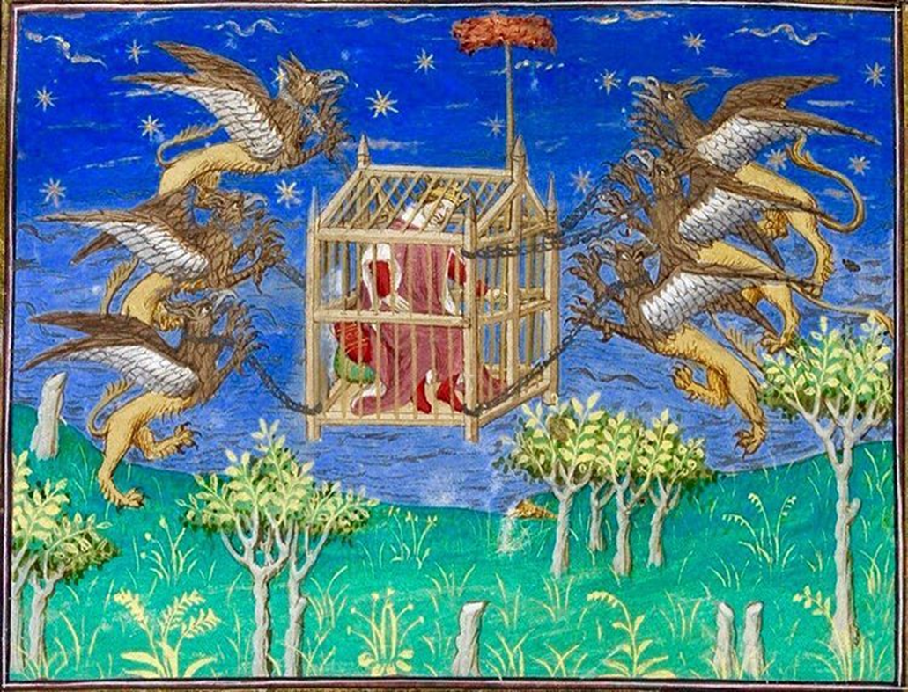
Výstup na nebesa

Slide 8
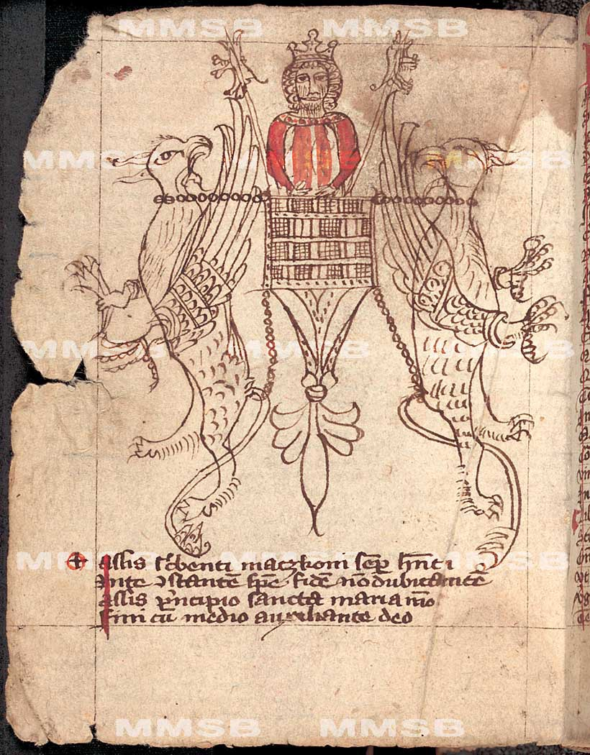
Alexandr a ptáci nohové
Klaret (Bartoloměj z Chlumce) Physiologiarius - komentář
O králi Alexandrovi se čte, že chtěl vybádat, jak jsou nebesa vysoko. Proto chytil dva mladé nohy a živil je, dokud nevyrostli. Pak je osedlal a nasedl. Vzal kopí, nabodl na ně kus masa, a protože držel kopí nahoru, vzlétl. Vylétl tak vysoko, že mu země připadala jako dno číše. A když uviděl, že ho sluneční žár spaluje, hodil kopí dolů. A tak nohové letěli za kopím, aby se dostali k masu.

Slide 9
Pták noh v českých pramenech
Fantastické zvíře známé v Čechách nejen z Alexandrovských příběhů, ale také
- z popisů orientálních krajin (Marco Polo, Mandevilla)
Marco Polo jej nazývá Gryf, unese nohama slona, kterého pustí z výšky, a tak jej zabije.
- z dobrodružných hrdinských skladeb (Vévoda Arnošt, Bruncvík)
Zvíře „že ten každý pták jest tak silný, že na každý paznecht muož jeden kuoň vzieti, a tak veliký, že z jedné hory na druhú kročí.“ (Bruncvík, s. 168)
- z bestiářů (Nová rada, Physiologus, Pavel Žídek)
Viz iluminace vpravo

Slide 10
Poslední promluva Dareia k Alexandrovi, I 1
Leo Archipresbyter, s. 275
Dareius plačícího Alexandra objal, políbil a řekl: „Synu, ať tvoje mysl nezpyšní vítězstvím, kterého jsi dosáhl, i kdybys ho byl dobyl bez pomoci bohů, a ať nevztáhneš ruku proti nebi. Měj vždy v živé paměti, že panovnická sláva netrvá věčně, ale že je udělována prozíravostí osudu. Pohleď na mě! Jaký jsem byl včera a kdo jsem dnes. Jak jsem zašlápnut do prachu země, já, který jsem byl pánem téměř celého světa, a nyní nejsem ani pánem sama sebe. Přeji si, aby mě pohřbily tvé ruce co nejlaskavěji, aby tě poslouchali Peršané i Makedonci a perské království bylo spojeno s makedonským. Dále si přeji, aby ses postaral o mnou matku Rodogonu, jako by to byla tvoje matka, abys byl laskavý k mé ženě a měl s ní slitování a aby sis vzal za manželku mou dceru Roxanu. Patří se, aby se sňatkem spojily děti vznešeného rodu, ty, syn Filipův, Roxana, dcera Dareiova.“
Jak to Dareius dořekl, vydechl v Alexandrově náručí naposledy.

Slide 11
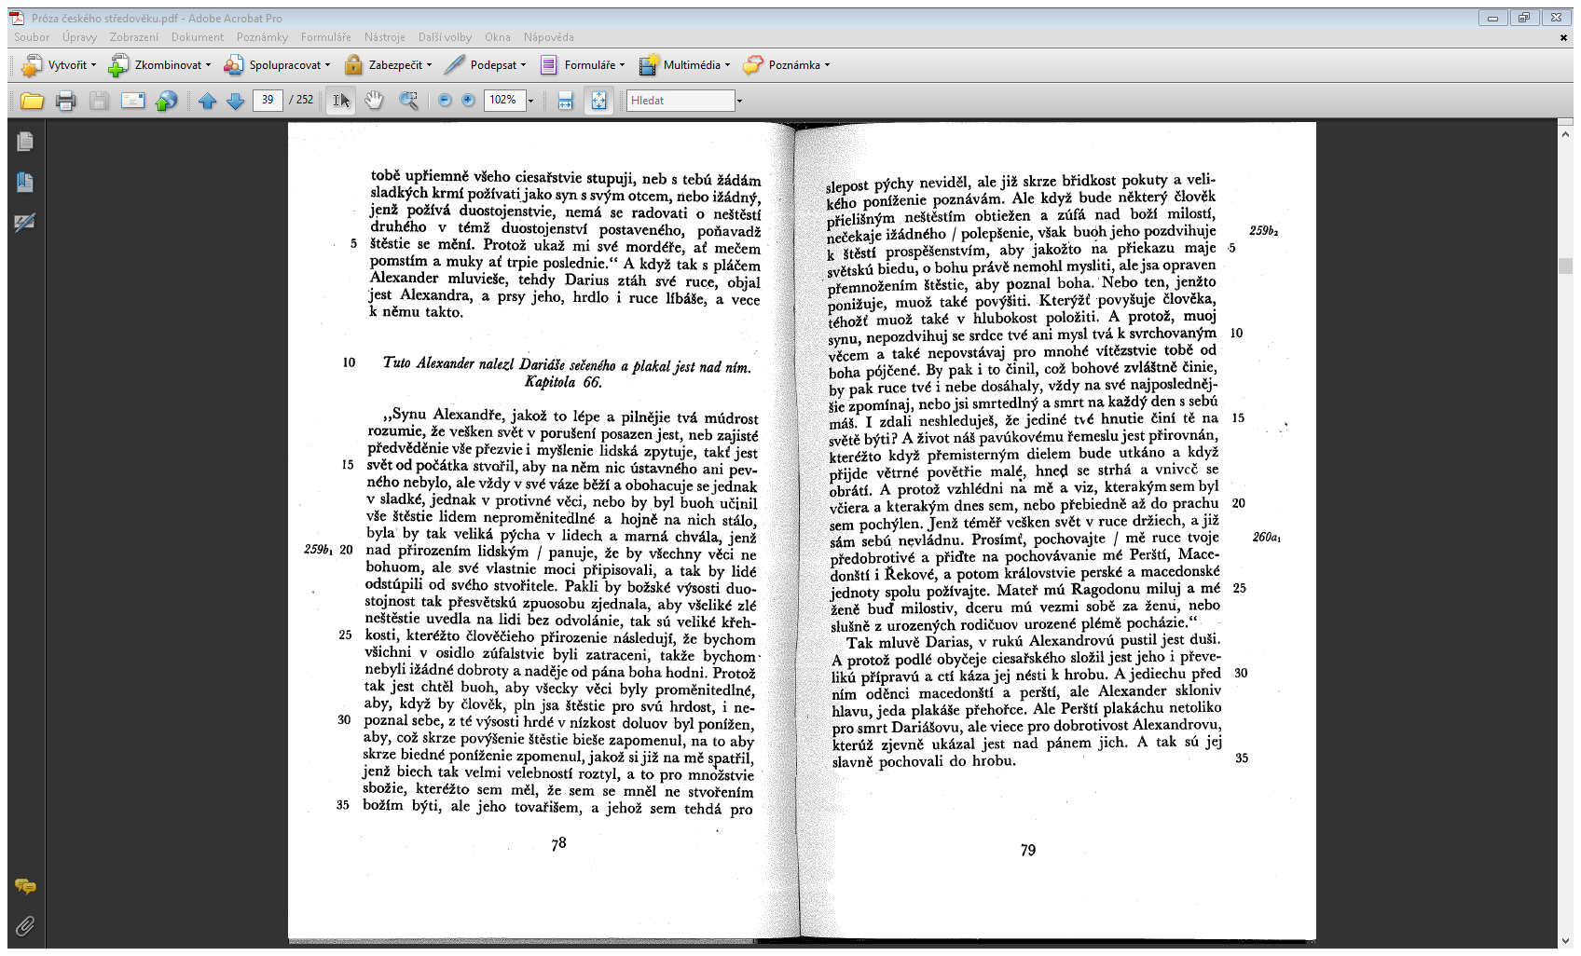
Dareios Alexandrovi I3, staročesky
S. 78-79

Slide 12
Alexandr a král Poros
Já, indický král Poros, nařizuji vetřelci Alexandrovi, který získal města jako lupič. Co zmůžeš proti bohu, když jsi smrtelný? Domníváš se, že můžeš porazit každého, protože jsi bojoval se slabými lidmi, jejichž údělem je snášet strasti a protože jsi je přemohl. Já jsem král, který vítězí a jemuž naslouchají nejen lidé, ale i bozi.
Král králů Alexander, syn boha Ammona a královny Olympiady přeje královi Porovi štěstí. Vzbudil jsi můj zájem a posílil mou odvahu (…), když jsi řekl, že v Makedonii nelze najít nic hodnotného a že je to neúrodná země, zatímco Indie oplývá všemi sladkými dary. Budu s tebou proto bojovat ze všech sil, aby ji získal.

Slide 13
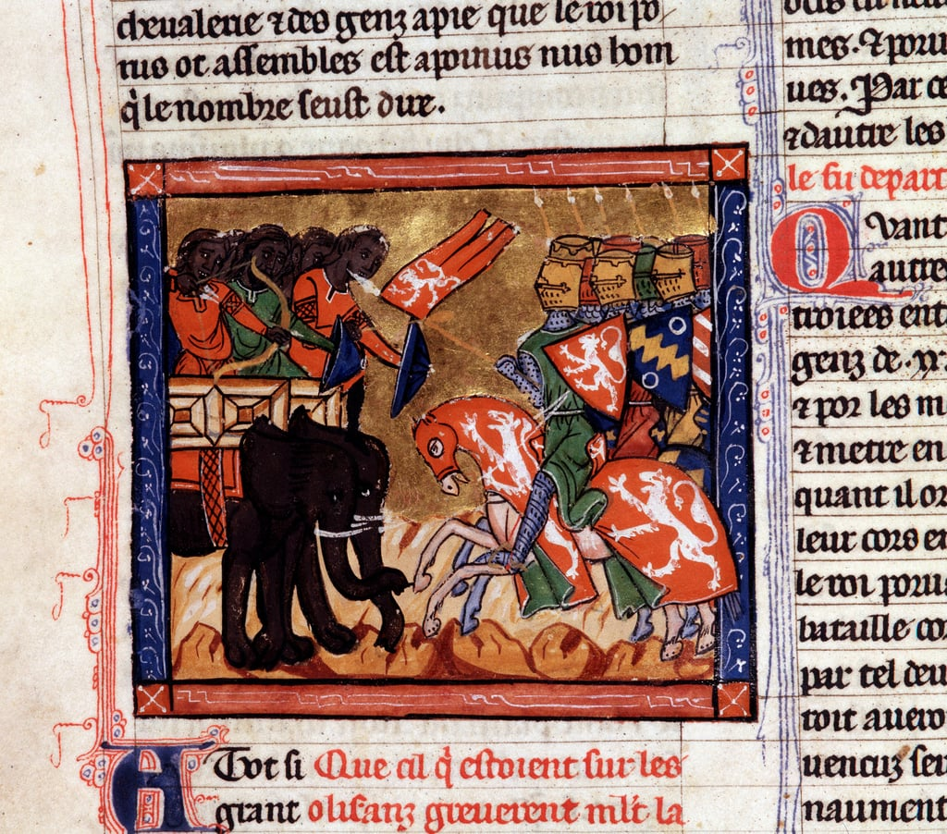
Sám jsi přece řekl, že každý člověk spíše miluje věc cennější než lacinou. Také my, protože jsme chudí, toužíme po vašem bohatství, kterého nedosáhli ani Řekové. Pokud jde o to, že nejsi, jak píšeš, pouze vládce lidí, ale i bohů – já s tebou budu bojovat jako se zpupným barbarem, a ne jako s bohem, protože zbrani jediného boha by nedokázal vzdorovat ani celý svět. Jak by mohl hněvu bohů odolávat smrtelný člověk, když to nedokáží částice tohoto vzduchu – hromy, blesky, proudy vod? Tvé hloupé řeči mě dokáží rozhněvat!

Slide 14
Alexandrova titulatura

Slide 15
Plutarchos: Ammón otcem Alexandra
Nicméně prý poslal Filipos po tak zvláštním úkaze Chairóna z Megalopole do Delf a ten mu přinesl věštbu, v níž bůh kázal, aby obětoval Ammónovi a toho boha aby nejvíce uctíval. A ztratil prý Filippos jedno oko, jímž štěrbinou ve dveřích vyslídil, jak ten bůh v podobě hada souloží s jeho ženou. A když Olympias […] vyprovázela Alexandra na válečnou výpravu, pověděla mu prý mezi čtyřma očima o jeho tajemném zplození a vyzývala ho, aby byl svým smýšlením hoden svého původu.

Slide 16
Korunovace (§ 74)
Následujícího dne byl korunován a zasedl na zlatý královský trůn, který dal zhotovit král Kýros. Před shromážděním lidu rozkázal napsat do všech provincií tento list: „Já, král nad králi, Alexander, syn boha Ammona a královny Olympiady, se obracím ke všem městům a celému perskému národu. Patřilo by se, abych se radoval, kdyby byl tento velký národ nepodlehl. Bůh Ammon však chtěl, abych zvítězil, a proto je mou povinností vzdát jemu i ostatním bohům dík. Chci a rozkazuji, aby v každé obci byli knížata a správci jako za časů Dareiových a abyste je poslouchali tak jako dosud, aby každý člověk byl pánem svého majetku a všechny zbraně byly shromážděny v domech královských úředníků. Dále aby všechny cesty od této perské provincie až po Řecko byly zpřístupněny a obchodníci mohli přes ně volně bez nebezpečí cestovat pro blaho a rozkvět této země. Buďte šťastni.“

Slide 17
Změna titulatury v dopisech
Druhého dne pak přikázal napsat Dareiovi dopis: „Já, Alexander. syn Filipa a Olympiady, se obracím na Dareia, krále pozemského království, který je poddán pouze slunci a je stejně skvělý jako perští bohové. (§ 29)
Druhého dne pak přikázal napsat Dareiovi dopis: „Já, Alexander. syn Filipa a Olympiady, se obracím na Dareia, krále pozemského království, který je poddán pouze slunci a je stejně skvělý jako perští bohové. (...) Nesmrtelní bohové se však hněvají, chtějí-li se smrtelníci stát jejich druhy. Já jsem smrtelný a přicházím, abych také s tebou bojoval jako se smrtelným člověkem. (§ 31)
Pak dal rozkaz napsat Porovi takovýto dopis: „Král králů Alexander, syn boha Ammona a královny Olympiady, přeje králi Porovi štěstí.“ (§ 79)

Slide 18
Alexandr a Amazonky

Slide 19
Plútarchos o Amazonkách

Slide 20
Alexandrův dopis královně Amazonek (Historia de preliis, § 82)
Z Porova města dorazil Alexander ke Kaspickým branám, kde se utábořil. Země v tom kraji byla úrodná, měla však stinnou stránku - byla plná hadů a divoké zvěře. Odtud napsal dopis královně Amazonek Talistridě. "Král králů Alexander, syn boha Ammona a královny Olympiady, přeje kralovně Amazonek Talistride štěstí. Věřím, že jste slyšely o bitvě s Dareiem a o tom, jak jsem si podmanil celou jeho říši. Doufám, že je vám rovněž známo, jak jsem bojoval proti Porovi, králi Indů, obsadil jeho město i jak jsem vedl válku s jinými kmeny, z nichž ani jeden proti mne nic nezmohl. Nechcete-li tedy v boji se mnou utrpět škodu, přikazuji vám, abyste mi odváděly daň."

Slide 21
Královna Amazonek odpovídá Alexandrovi (ibid., § 83)
"Talistrida, královna Amazonek, a Amazonky, které jsou nejsilnějším a nejudatnějším vojskem pod sluncem, přeji Alexandrovi, králi králů, štěstí. Dříve než přijdeš na naše území, chci tě varovat, aby sis promyslil, jak to udělat, nechceš-li zažít hanbu a strach, jaký ještě neznáš. Popíšu ti v tomto dopise naše obydlí a způsob života, aby sis o něm mohl udělat představu. Bydlíme za řekou na ostrově, který ta řeka obtéká kolem dokola, takže nelze najít ani její začátek, ani konec. Pouze z jedné strany máme úzký vchod. Žije zde dvě stě čtrnáct tisíc žen neposkvrněných muži. Mužové s námi nebydlí, ale jsou na druhé straně za řekou a jednou ročně, kdyz po třicet dní slavíme Diův svátek, se s nimi za řekou scházíme a po tu dobu tam zůstáváme. Jestliže chce někdo se svou ženou užívat radosti, může s ní být jeden rok.
Paris, BnF, Fr. 2810, fol. 181r

Slide 22
Královna Amazonek odpovídá Alexandrovi (pokr., § 83)
Porodí-li žena chlapce, má ho u sebe sedm let a pak ho odevzdá otci. Porodí-li děvče, nechá si je. Když jdeme do boje, jede nás sto tisíc, ozbrojeno oštěpy a šípy, na koních, ostatní střeží ostrov. Nepříteli vyjíždíme naproti až k horám, naši muži jdou za námi. Po každém vítězném návratu nás muži oslavují. Majetek té, která padne, se dělí mezi živé. Chceme proto s vámi statečně bojovat a ukázat vám svou udatnosti. Jestliže nad námi zvítězíte, nezískáte žádnou slávu, protože budete vítězi nad ženami. Rovněž nenaleznete nic, co byste si mohli vzít a odnést. Měj se proto, císaři, na pozoru, abys neutržil hanbu. Popsala jsem ti náš celoroční způsob života. Rozvaž tedy, co uděláš, a rychle odpověz. Budete-li chtít boj, vyjedeme vám naproti k těm horám.

Slide 23
Alexandrova odpověď (§84)

Slide 24
Otázky k textu o Amazonkách
Kde je možné lokalizovat území Amazonek?
Jak se Alexandr stylizuje v komunikaci s královnou Amazonek?
Jaký význam měly Alexandrovy požadavky?
Jaký má tato pasáž význam v celku vyprávění?
London, BL, Ms. Royal 20 B XX, fol. 47v

Slide 25
Amazonky u českých kronikářů
Kronika t. řeč. Dalimila
s křikem: ‚Chtěls krev – máš ji mít.
Nebudeš už trýznit lid.‘
S Alexandrem bojovaly,
S mnohými se bily králi,
Bez velkého úsilí
Sobě věhlas dobyly.
Pulkava
„Když to viděla Vlasta, kněžna a paní vzpomenutých dívek, velkodušně promluvila ke svým dívkám, pravíc: "Nejdražší družky, vím, že kdysi vedly Amazonky vítězné války proti Kýrovi a Alexandrovi. Proto od té doby v království Sába i v ostatních amazonských krajích vítězně vládnou dívky a ženy nad muži a manželi, což by se bezpochyby nemohlo nikdy stát, kdyby se ženy nebyly postavily odvážnými činy proti mužům. Proto seberte ducha i síly, vezměte zbraně a zvolte smrt, abychom si tvrdými ranami porobily muže, odporující, naší vládě."

